Slide 1
ANALISIS COST VOLUME PROFIT SEBAGAI DASAR PERENCANAAN LABA YANG DIHARAPKAN
(STUDI PADA PERUSAHAAN KOPI DI KABUPATEN JEMBER)
DISUSUN OLEH :
DJAKARIYA (20732905)

Slide 2
ABSTRAK
Suatu perusahaan membutuhkan perencanaan untuk membantu manajemen dalam penaksiran tingkat laba yang ingin diperoleh, dengan analisis Cost-Volume-Profit yang berfokus pada berbagai faktor yang mempengaruhi perubahan dalam komponen laba. Penelitian ini bertujuan untuk mengetahui penerapan analisis CVP sebagai dasar perencanaan laba yang diharapkan untuk tahun 2017. Metode yang digunakan adalah metode deskriptif dengan pendekatan studi kasusPeneliti mengumpulkan informasi perusahaan kemudian melakukan analisis data. Analisis CVP dilakukan dengan analisis break event point (BEP), contribution margin, dan margin of safety. Hasil penelitian menunjukkan di tahun 2016 margin kontribusi sebesar Rp 144.070.100. Penjualan minimum sebesar Rp 140.695.100 dan titik impas Rp 84.375.000. Perusahaan menetapkan laba sebesar 22% dari tahun sebelumnya. Untuk mencapai laba yang diharapkan, penjualan ditargetkan sebesar Rp 256.071.100 pada tahun 2017. Manajemen dapat menerapkan analisis CVP untuk membantu dalam merencanakan laba di tahun mendatang.

Slide 3

LATAR BELAKANG
Macro Coffee Roastery merupakan perusahaan yang kegiatannya melakukan pengolahan biji-biji kopi di Kabupaten Jember.
Seiring promosi melalui berbagai media yang semakin meluas, konsumen kopi semakin bertambah dan berasal dari kota-kota lain.
Untuk memprediksi perolehan laba yang diharapkan oleh perusahaan maka manajemen perusahaan harus merencanakan penetapan harga jual dan merencanakan laba yang diharapkan perusahaan dengan menggunakan analisis Cost Volume Profit (CVP) pada perusahaan kopi Macro Coffee Roastery di Kabupaten Jember.

Slide 4
TINJAUAN PUSTAKA
Analisis Cost Volume Profit
Analisis Cost Volume Profit (CVP) merupakan alat yang menyediakan informasi bagi manajemen mengenai hubungan antara biaya, laba, bauran produk, dan penjualan (Carter, 2009:283). dalam analisis CVP berfokus pada lima hal berikut ini:
harga produk (prices of products),
volume produksi,
biaya variable per unit,
total biaya tetap (biaya yang sifatnya tetap tidak terpengaruh oleh fluktuasi kuantitas produksi), dan
mix of product sold (bauran produk dalam penjualan).
Analisis Cost-Volume-Profit dilakukan dengan melakukan analisis sebagai berikut:
Analisis Titik Impas (Break Event Point)
Mulyadi (2001) menyatakan bahwa break event point adalah suatu kondisi dimana pada periode tersebut perusahaan tidak memperoleh keuntungan dan juga tidak menderita kerugian
Analisis Margin Kontribusi (Contribution Margin)
Contribution margin adalah jumlah yang tersedia dari penjualan dikurangi dengan biaya variabel. Jumlah tersebut akan digunakan untuk menutup biaya tetap dan laba untuk periode tersebut.
Analisis Titik Impas (Break Event Point)
Margin of safety menunjukkan berapa banyak penjualan yang boleh turun dari jumlah penjualan tertentu

Slide 5

TINJAUAN PUSTAKA
Perencanaan Laba
Untuk mencapai laba yang diharapkan oleh manajemen, harus dilakukan perencanaan laba yang optimal, salah satunya dengan cara membuat analisis target laba. Analisis target laba menggambarkan tingkat penjualan yang seharusnya dianggarkan perusahaan untuk mencapai sejumlah laba tertentu.
Kajian Riset Sebelumnya
Wiharjo (2011) meneliti bagaimana perencanaan laba menggunakan analisis cost-volume-profit (CVP) pada Hotel Losari Beach Makassar. Berdasarkan analisis cost- volume-profit, menunjukkan bahwa perusahaan telah melaksanakan perencanaan laba dengan baik, dilihat dari tingkat laba yang dihasilkan dan tingkat margin of safety yang tinggi.
Sihombing (2013) menganalisis biaya volume laba yang digunakan sebagai dasar dalam perencanaan laba pada PT. Bangun Wenang Beverage Manado.
Berdasarkan perhitungan perencanaan laba, diketahui bahwa laba yang dapat diperoleh secara maksimal untuk tahun 2013 sebesar Rp 12.830.678.060,00. Dengan perhitungan margin keuntungan diketahui margin of safety perusahaan sebesar 91,21%.
01
02

Slide 6

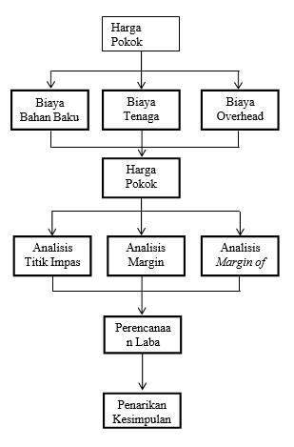
TINJAUAN PUSTAKA
Kerangka Pemikiran

Slide 7



METODE PENELITIAN
Sumber data yang digunakan dalam penelitian ini yaitu data primer dan data sekunder. Data primer diperoleh secara langsung dari manajemen perusahaan melalui wawancara dengan pemilik/pimpinan perusahaan. Sedangkan, data sekunder diperoleh dalam bentuk catatan, serta dokumen-dokumen terkait informasi keuangan dan non keuangan perusahaan. Tahapan penelitian yang dilakukan sebagai berikut:
Analisis Break Event Point (BEP)
Formula yang dapat digunakan untuk menghitung Break Event Point sebagai berikut :
dimana:
Fixed Cost = Biaya Tetap
CM Ratio = Rasio Margin Kontribusi
Analisis Margin of Safety
Formula yang dapat digunakan untuk menghitung Margin of safety sebagai berikut :
Menganalisis hubungan antara analisis CVP dengan perencanaan penetapan harga jual dan perencanaan laba yang diharapkan.
Mengumpulkan informasi atau dokumen-dokumen terkait perusahaan.
Melakukan analisis data yang meliputi
a.Analisis Contribution Margin (Margin Kontribusi)
Untuk menghitung Contribution Margin Ratio menggunakan rumus sebagai berikut :

Slide 8
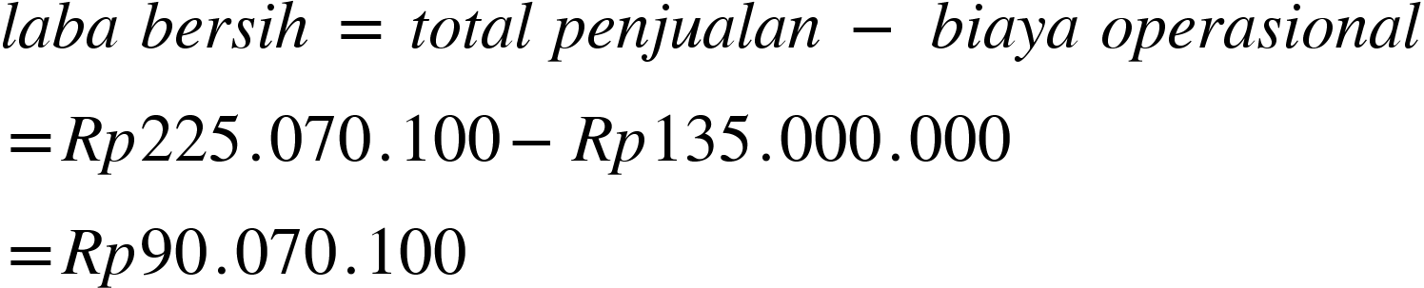
HASIL DAN PEMBAHASAN
Perhitungan Laba
Pendapatan dan biaya-biaya pada Macro Coffee Roastery cenderung stabil pada tiap bulannya. Perhitungan laba tahun 2016 dapat dihitung sebagai berikut :
Berdasarkan informasi perusahaan, laba bersih yang diperoleh pada tahun 2016 sebesar Rp 90.070.100
Analisis Biaya
Biaya- biaya digolongkan sesuai perilaku biaya yakni biaya tetap (fixed cost) dan biaya variabel (variable cost). Biaya-biaya yang dikeluarkan pada Macro Coffee Roastery periode Januari sampai Desember 2016 meliputi biaya bahan baku langsung, biaya tenaga kerja langsung, dan biaya overhead.

Slide 9
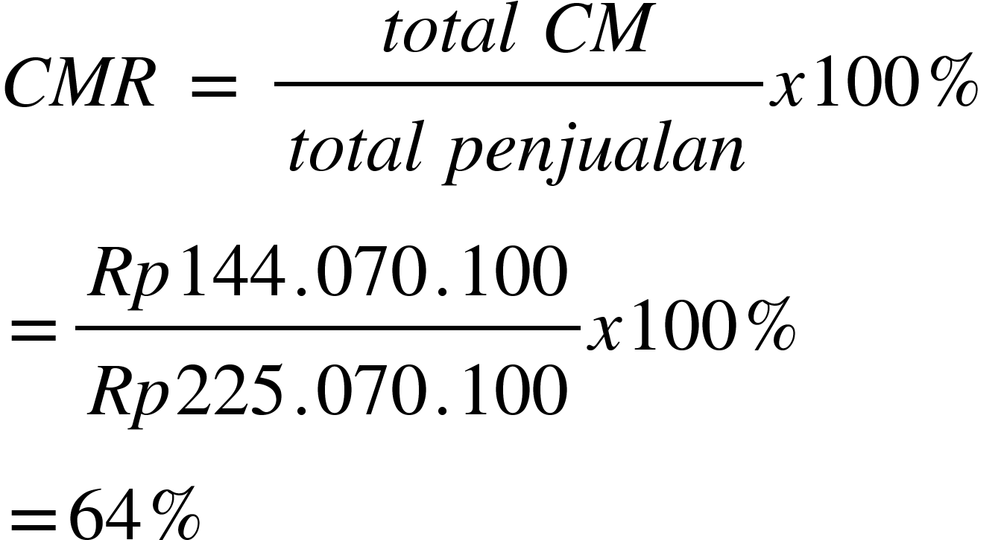
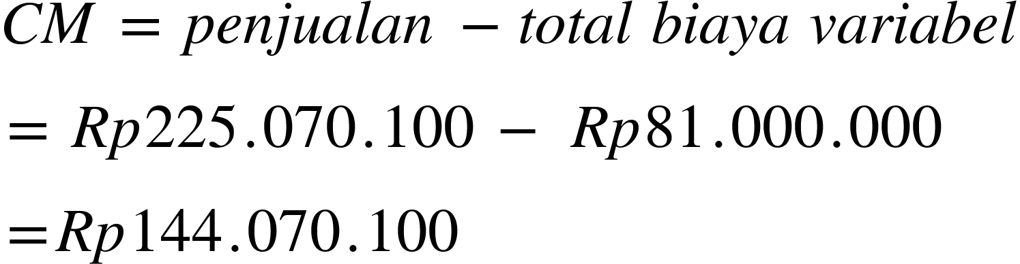
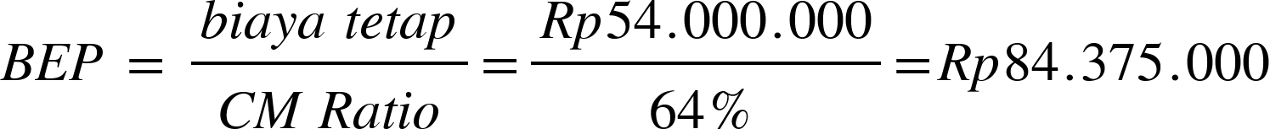
HASIL DAN PEMBAHASAN
Analisis Contribution Margin (Margin Kontribusi)
Perhitungan Contribution Margin sebagai berikut:
Berdasarkan perhitungan, perusahaan memiliki margin kontribusi keseluruhan sebesar Rp 144.070.100 atau sebesar 64% dari penjualan. Hal ini menunjukkan bahwa kegiatan pengolahan kopi pada periode tahun 2016 memiliki kontribusi yang relatif cukup besar terhadap laba usaha.
Analisis break event point (BEP)
Perhitungan titik impas sebagai berikut:
Berdasarkan hasil perhitungan, diketahui titik impas dalam rupiah sebesar Rp 84.375.000. Jika dibandingkan dengan penjualan tahun 2016 sebesar Rp 225.070.100, maka tingkat penjualan berada di atas titik impas dan dapat dikatakan bahwa perusahaan menghasilkan laba.

Slide 10
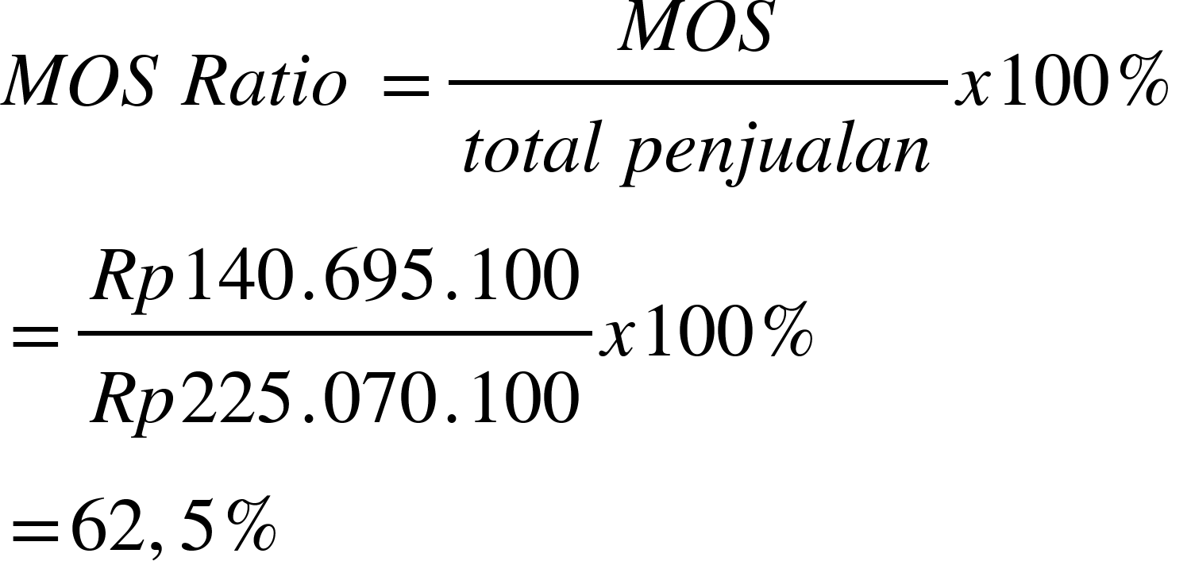
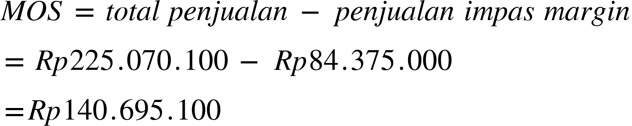
HASIL DAN PEMBAHASAN
Analisis margin of safety (Margin Pengaman)
Perhitungan Margin of safety sebagai berikut :
Berdasarkan perhitungan di atas, tingkat margin of safety perusahaan sebesar 62,5%. Jumlah maksimum penurunan target pendapatan penjualan yang tidak menyebabkan kerugian perusahaan adalah Rp 140.695.100. Apabila perusahaan melebihi batas keamanan tersebut, maka perusahaan akan mengalami kerugian.

Slide 11
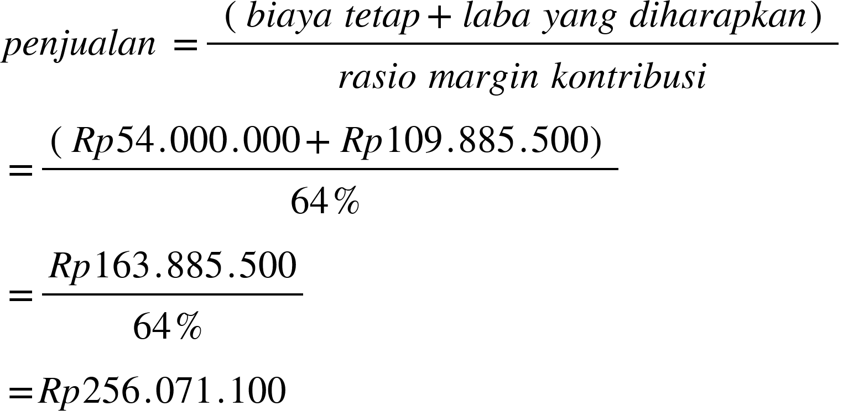
HASIL DAN PEMBAHASAN
Analisis Perencanaan Laba
Perhitungan perencanaan laba sebagai berikut:
Berdasarkan perhitungan di atas, dapat diketahui bahwa perusahaan telah menetapkan besarnya perencanaan laba untuk periode tahun 2017 sebesar 22% dari tahun sebelumnya. Perusahaan merencanakan memperoleh kenaikan laba menjadi Rp 109.885.500 dengan perolehan pendapatan penjualan menjadi Rp 256.071.100 untuk tahun 2017.

Slide 12
HASIL DAN PEMBAHASAN
Hasil wawancara yang dilakukan dengan manajemen Macro Coffee Roastery diperoleh informasi bahwa perusahaan menargetkan laba untuk tahun 2017 sebesar 22% dari tahun sebelumnya
Hasil analisis yang dilakukan pada Macro Coffee Roastery diperoleh margin kontribusi untuk tahun 2016 sebesar Rp 144.070.100 dengan rasio 64%.
Titik impas untuk tahun 2016 sebesar Rp 84.375.000. Tingkat penjualan sebesar Rp 225.070.100 berada di atas titik impas, sehingga penjualan yang dilakukan dikatakan mampu untuk menghasilkan laba yang maksimal.
Batas pengaman untuk tahun 2016 sebesar 62,5%. Tingkat pengaman perusahaan cukup tinggi, sehingga dikatakan baik, karena kemungkinan terjadinya kerugian rendah.
Besarnya penjualan minimal yang diperbolehkan (margin of safety) pada tahun 2016 sebesar Rp 140.695.100
Besarnya laba yang diharapkan untuk tahun 2017 sebesar Rp 109.885.500, oleh karena itu perusahaan harus mampu mencapai target penjualan sebesar Rp 256.071.100 untuk memperoleh laba yang telah direncanakan.

Slide 13
KESIMPULAN
Hasil wawancara didapat informasi bahwa perusahaan menetapkan target laba untuk tahun 2017 sebesar 22% dari tahun sebelumnya.
Diharapkan dalam penerapan analisis cost volume profit sebaiknya perusahaan lebih jelas dalam melakukan klasifikasi biaya, apakah tergolong biaya tetap atau biaya variabel, terutama untuk biaya bahan baku harus lebih terperinci.
Perusahaan belum melakukan analisis biaya produksi dengan terstruktur. Perusahaan hanya melakukan analisis biaya dengan cara membandingkan biaya yang telah dikeluarkan di tahun berjalan dengan biaya di tahun sebelumnya.
Analisis cost volume profit dapat digunakan untuk merencanakan laba yang diharapkan. Dengan menggunakan alat analisis tersebut, dapat disimpulkan bahwa Macro Coffee Roastery sangat produktif dan mampu berkontribusi pada laba perusahaan.

Slide 14
DAFTAR PUSTAKA
Ulfah Setia Iswara. (2017). Analisis Cost Volume Profit Sebagai Dasar Perencanaan Laba Yang Diharapkan. Jurnal Riset Akuntansi Keuangan, 2.

